Slide 1
Генеральный директор ОАО «Сибирский научно-аналитический центр»
Брехунцов А.М.
«Ресурсное обеспечение российской модернизации»

Slide 2
Нефтегеологическое районирование Российской Федерации
Северо-Кавказская
Волго-Уральская+Прикаспийская
Тимано-Печорская
Западно-Сибирская
Восточно-Сибирская
Баренцевоморская
Восточно-Арктическая
Тихоокеанская
7
6
3
1
2
4
8
5

Slide 3
Добыча газа
Млрд.м³
СССР-Россия
Западная Сибирь

Slide 4
Добыча нефти

Slide 5
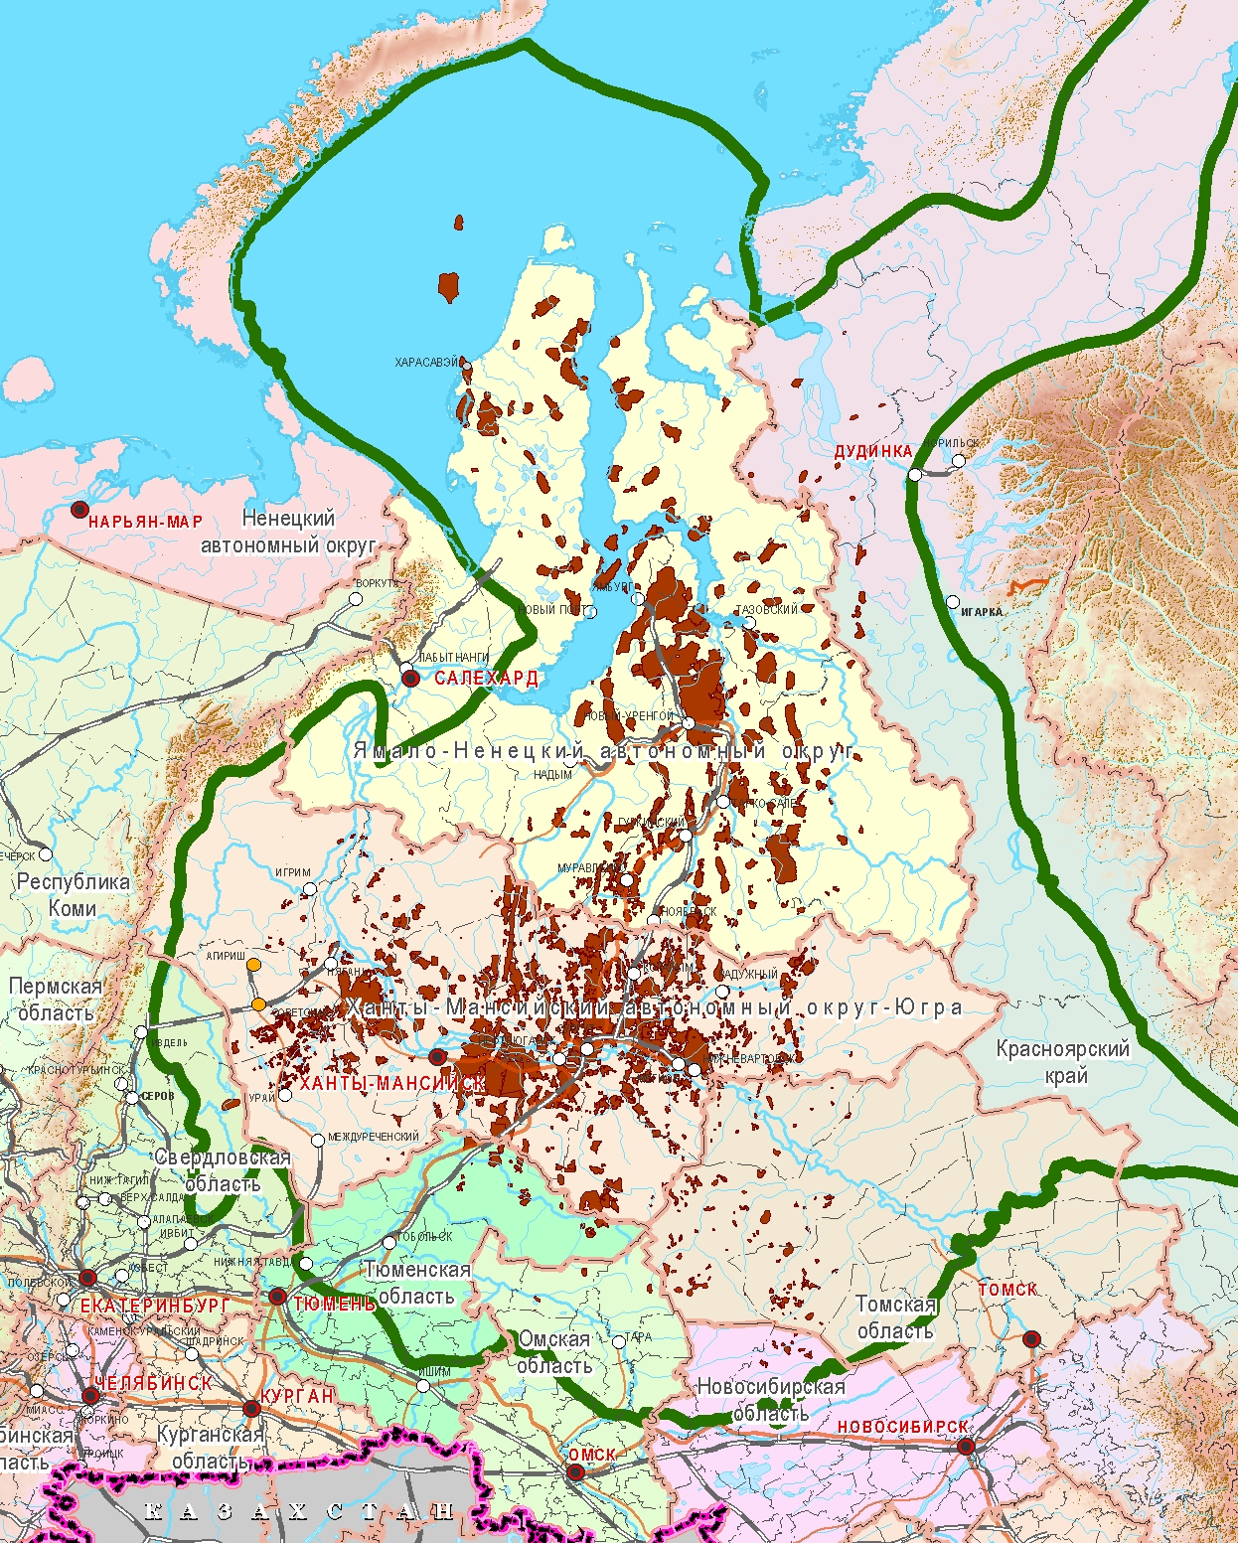
Площадь 2574 тыс.км²
Западно-Сибирская нефтегазоносная провинция
В разработке – 328
Подготовлено - 45
В разведке - 457
Законсервировано - 19
Открыто 849 месторождений (5041 залежей) углеводородного сырья:
Нефтяных – 592 (залежей 3260)
Нефтегазовых – 30 (196)
Нефтегазоконденсатных – 115 (309)
Газоконденсатных – 61 (759)
Газовых – 51 (517)

Slide 6
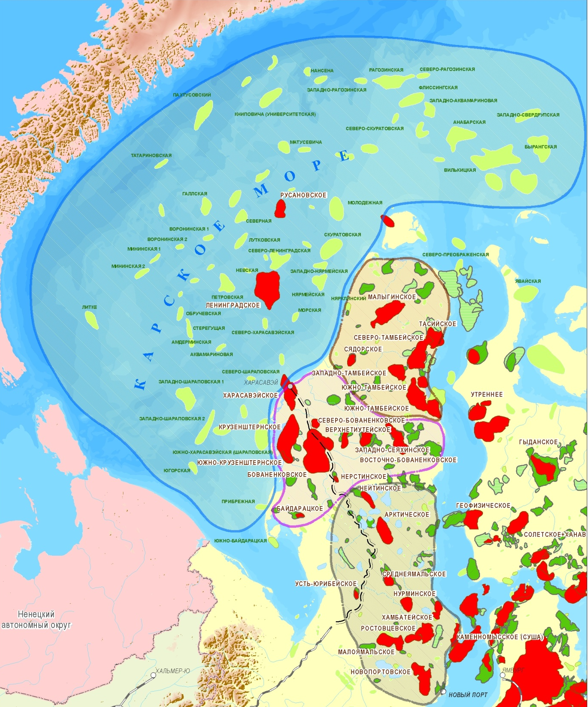
Полуостров Ямал и приямальский шельф
Зона 4
Зона 3
 | Запасы | Ресурсы | НСР
Нефть, млн.т | 292 | 3 852 | 4 144
в т.ч. суша | 292 | 798 | 1 090
шельф | - | 3 054 | 3 054
Газ, млрд.м³ | 10 746 | 39 822 | 50 568
в т.ч. суша | 10 435 | 10 308 | 20 743
шельф | 311 | 29 514 | 29 825
Конденсат, млн.т | 232 | 3 023 | 3 255
в т.ч. суша | 229 | 636 | 865
шельф | 3 | 2 387 | 2 390
Зона 2
Зона 1

Slide 7
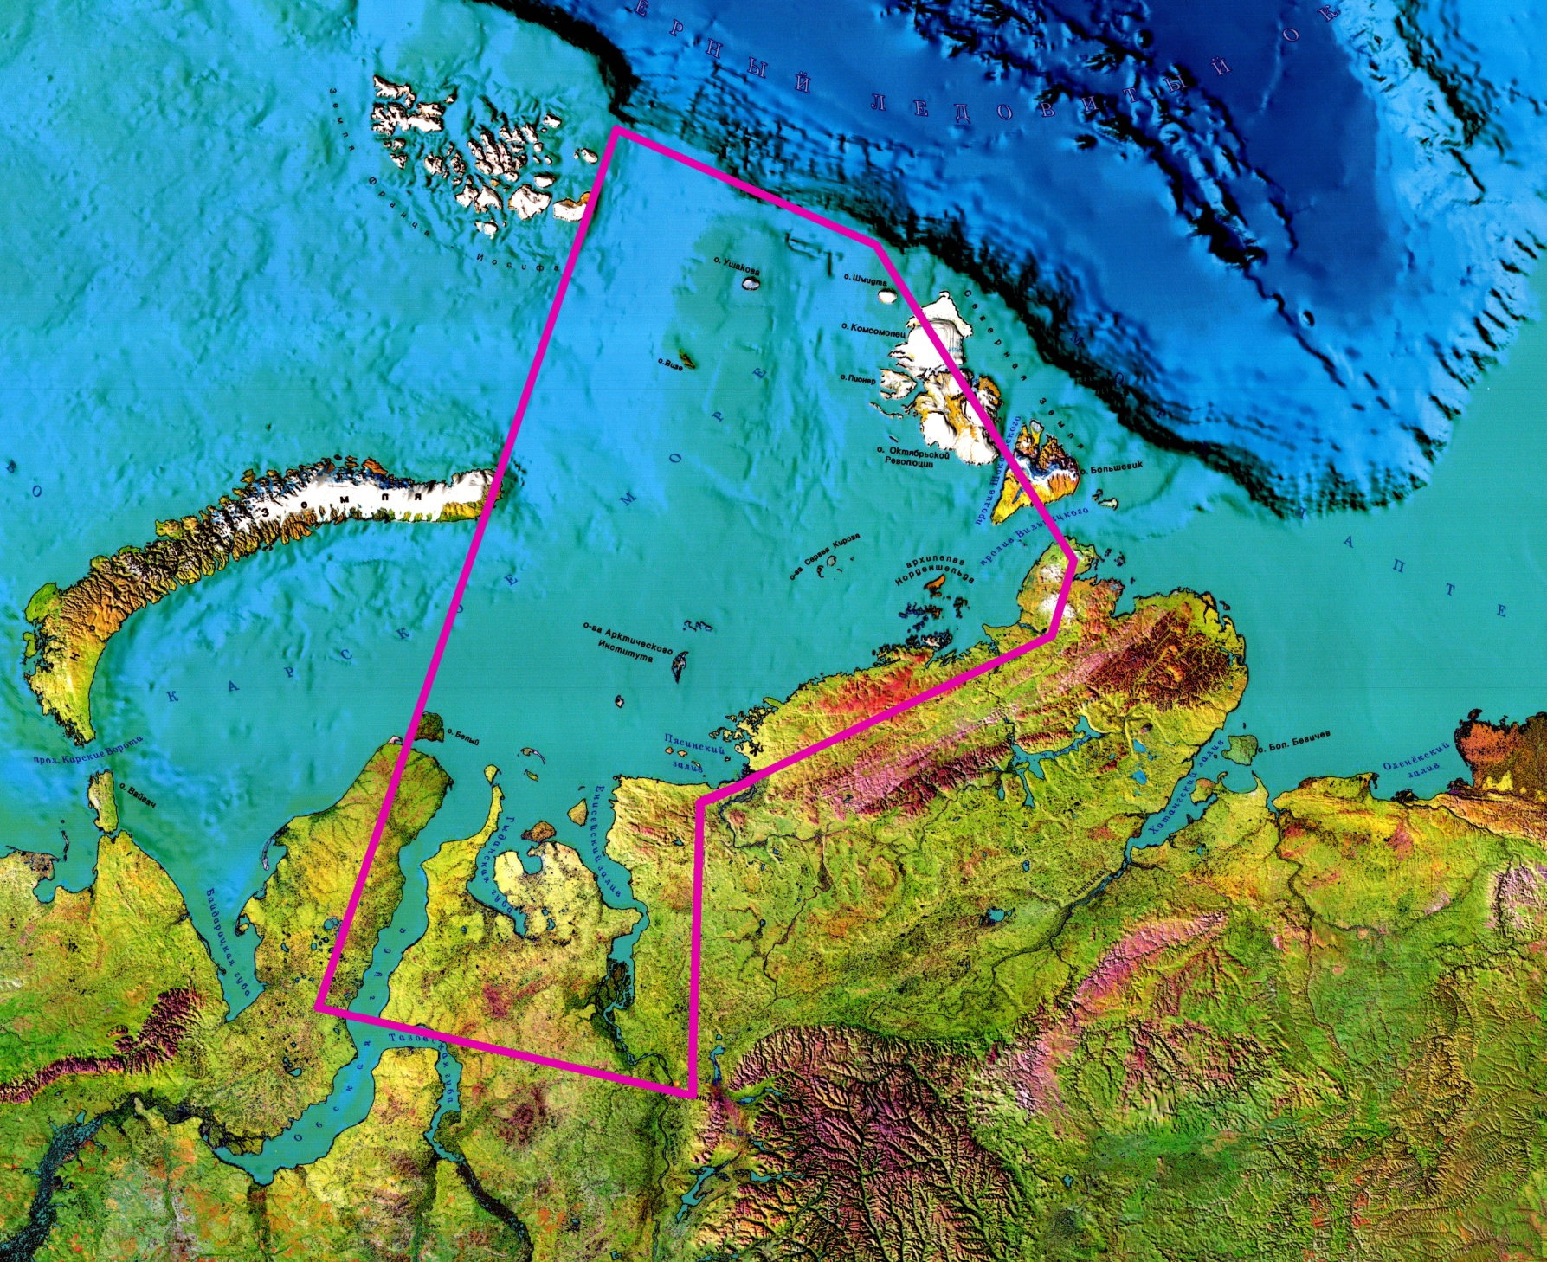
Гыдан и Пригыданский шельф

Slide 8
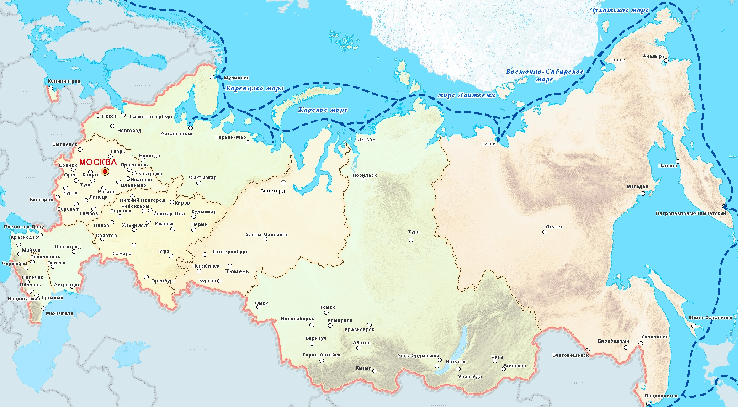
Северный морской путь
Федеральный закон «О внутренних морских водах, территориальном море и прилежащей зоне Российской Федерации»:
Северный морской путь - исторически сложившаяся национальная единая транспортная коммуникация Российской Федерации в Арктике, в том числе в проливах Вилькицкого, Шокальского, Дмитрия Лаптева, Санникова
По данным Минтранса РФ
2

Slide 9
Добыча и экспорт нефти России
млн.т
Добыча нефти, всего
Источник данных: Нефтяная торговля, МИНЭНЕРГО

